Slide 3
1. Em hãy kể một số địa danh nổi tiếng ở vùng Duyên hải miền Trung?
Cù Lao Chàm, Hội An, Lý Sơn, Mũi Né, Cửa Lò, Sầm Sơn,....

Slide 4
2. Em hãy nêu một số hoạt động kinh tế biển ở vùng Duyên hải miền Trung?
Làm muối, đánh bắt và nuôi trồng hải sản, du lịch biển đảo, giao thông vận tải biển.

Slide 5
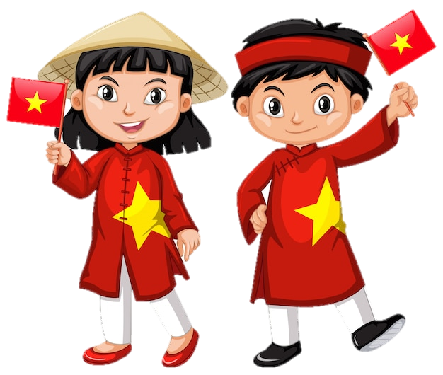
Hoạt động 3:
Vẽ sơ đồ tư duy về một số hoạt động kinh tế biển ở vùng Duyên hải miền Trung

Slide 6
Cùng nhau thảo luận và vẽ sơ đồ tư duy về một số hoạt động kinh tế biển ở vùng Duyên hải miền Trung.

Slide 7
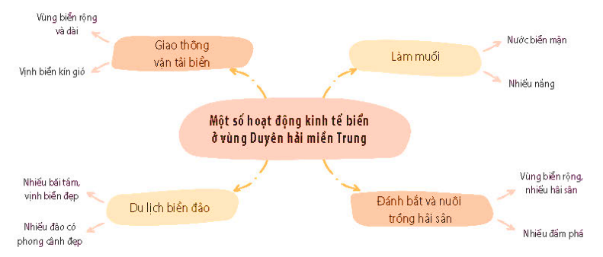

Slide 9
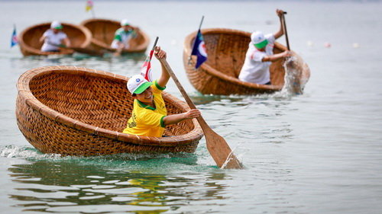
Chia sẻ thông tin về một vật dụng gắn liền với hoạt động kinh tế biển ở vùng Duyên hải miền Trung và trình bày trước lớp.
- Những chiếc thuyền thúng rải rác khắp các bờ biển vùng Duyên hải miền Trung đã trở thành biểu tượng rất riêng của nghề biển Việt Nam.
- Quy trình làm thuyền thống thường bắt đầu bằng việc đan các miếng nan tre, lấy dây cước buộc chặt, đóng vào vành thuyền, sau đó quét một lớp vật liệu chống nước làm từ dầu dừa, dầu hắc ín, hoặc sợi thuỷ tinh.
- Thuyền thúng là một phần quan trọng trong văn hóa của các cộng đồng ngư dân ven biển Việt Nam. Ngoài là công cụ phục vụ đánh bắt, chúng còn được sử dụng như một dạng thuyền cứu sinh trong những trường hợp khẩn cấp trên biển, là phương tiện vận chuyển hiệu quả hàng hóa nhẹ và người. Hiện nay, thuyền thúng còn được sử dụng trong các hoạt động du lịch.

Slide 10
GV ĐIỀN VÀO ĐÂY
GV ĐIỀN VÀO ĐÂY
GV ĐIỀN VÀO ĐÂY
GV ĐIỀN VÀO ĐÂY

Slide 11
